Slide 1


TRƯỜNG ĐẠI HỌC VINH
BÁO CÁO ĐỒ ÁN TỐT NGHIỆP
CHỦ ĐỀ : XÂY DỰNG WEBSITE CHO THUÊ XE
Giảng viên: Nguyễn Bùi Hậu
Sinh viên thực hiện:
Đặng Văn Nam MSSV:18574802010200

Slide 2
TÓM TẮT PHẦN NỘI DUNG
I. TỔNG QUAN VỀ ĐỀ TÀI
II. PHÂN TÍCH THIẾT KẾ HỆ THỐNG
III. TRIỂN KHAI HỆ THỐNG
IV. KẾT LUẬN

Slide 3
I. TỔNG QUAN VỀ ĐỀ TÀI
Website có lượng người dùng nhiều nhất
Nhiều người đã có giấy phép lái xe nhưng chưa sở xe để phục vụ công việc cũng như một số mục đích cá nhân
Các cuộc giao dịch cho thuê xe khó khắn vì thiếu thông tin
➔ Vì vậy, Việc xây dựng web thuê xe để giải quyết vấn đề trên

Slide 4
I. TỔNG QUAN VỀ ĐỀ TÀI
CÁC VẤN ĐỀ CỦA BÀI TOÁN:
Giao diện website cần phải trực quan, dễ dùng , không quá màu mè nhưng vẫn phải đảm bảo được dấu ấn cho khách khàng
Hệ thống cần phải đảm bảo tính bảo mật và an toàn của hệ thống và của người dùng
Hệ thống cần phải tích hợp được tính năng tương thích các thiết bị. Vì hiện nay số lượng các thiết bị truy cập internet là rất nhiều với nhiều kích thước màn hình khác nhau

Slide 5
I. TỔNG QUAN VỀ ĐỀ TÀI
CÁC VẤN ĐỀ CỦA BÀI TOÁN:
Cần phải tối ưu, hỗ trợ các vấn đề phát sinh
Hệ thống cần phải tải nhanh

Slide 6
I. TỔNG QUAN VỀ ĐỀ TÀI
MỤC ĐÍCH CỦA HỆ THỐNG WEB TIN TỨC:
Thu hút được người sử dụng hệ thống, và tỉ lệ khách hàng trung thành giữ vững ổn định và có thể tăng dần theo thời gian.
Hệ thống web được triển khai trên hosting, hoạt động thương mại hóa trên thị trường
Đáp ứng được các nhu cầu cơ bản cho người dùng, phát triển lâu dài.
Hệ thống có thể tạo ra doanh thu thông qua hoa hồng cho các chuyến đặt xe và nhờ các banner quảng cáo sản phẩm, hoặc từ Google Adsense..

Slide 7
II. PHÂN TÍCH VÀ THIẾT KỆ HỆ THỐNG
1. PHÂN TÍCH
Yêu cầu của hệ thống
Giao diện giao diện đơn giản, dễ sử dụng nhưng phải ấn tượng để phục vụ mọi đối tượng khách hàng
Trang sản phẩm đơn giản nhưng mang lại hiệu quả, phân loại rõ ràng các mục sản phẩm để người xem dễ dàng phân loại tìm kiếm sản phẩm mình mong muốn
Hỗ trợ người dùng lọc các sản phẩm theo nhiều tiêu chí

Slide 8
II. PHÂN TÍCH VÀ THIẾT KỆ HỆ THỐNG
1. PHÂN TÍCH
Yêu cầu của hệ thống
Chức năng đặt xe phải đáp ứng tốt nhu cầu người dùng
Chức năng hỗ trợ khách hàng
Chức năng tag từ khóa hỗ trợ SEO cho website

Slide 9
II. PHÂN TÍCH VÀ THIẾT KỆ HỆ THỐNG
1. PHÂN TÍCH
Yêu cầu của hệ thống
Hiển thị tối ưu trên mọi thiết bị
Tùy biến linh hoạt, đáp được các yêu cầu cơ bản cho người dùng
Tốc độ tải trang phải nhanh, tích hợp tính năng kết nối với mạng xã hội

Slide 10
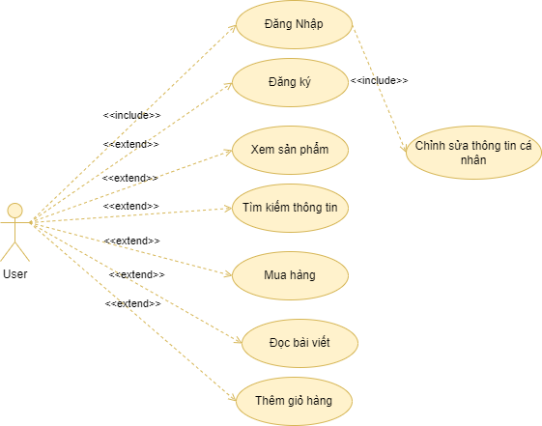
II. PHÂN TÍCH VÀ THIẾT KỆ HỆ THỐNG
1. PHÂN TÍCH
CÁC CA SỬ DỤNG TRONG HỆ THỐNG
Đối với tài khoản thông thường

Slide 11
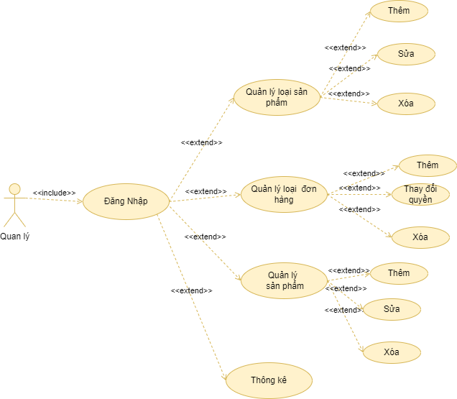
II. PHÂN TÍCH VÀ THIẾT KỆ HỆ THỐNG
1. PHÂN TÍCH
CÁC CA SỬ DỤNG TRONG HỆ THỐNG
Đối với tài khoản quản trị

Slide 12
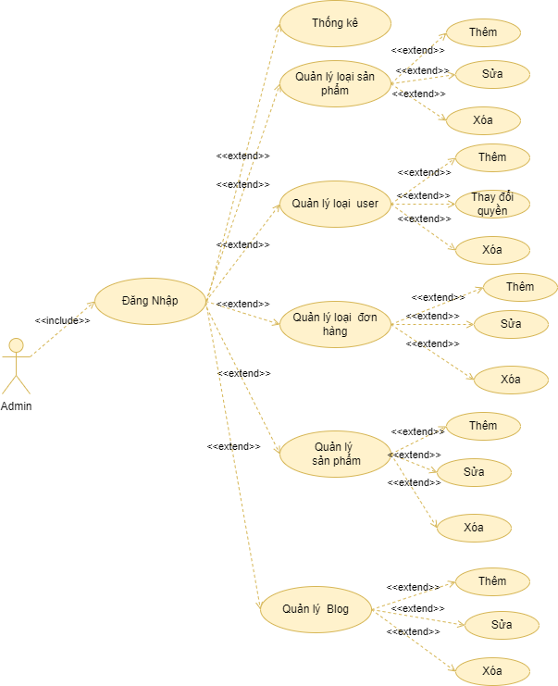
II. PHÂN TÍCH VÀ THIẾT KỆ HỆ THỐNG
1. PHÂN TÍCH
CÁC CA SỬ DỤNG TRONG HỆ THỐNG
Đối với tài khoản admin

Slide 13
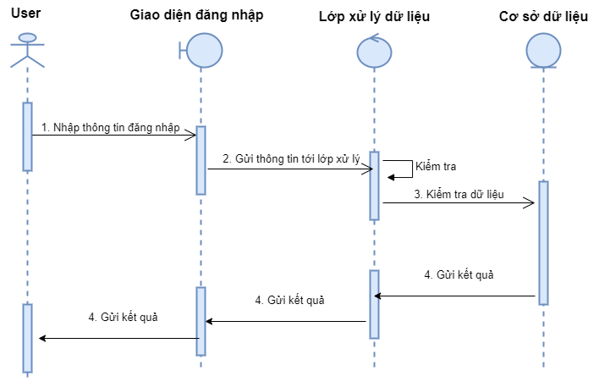
II. PHÂN TÍCH VÀ THIẾT KỆ HỆ THỐNG
1. PHÂN TÍCH
Một số biểu đồ tuần tự trong hệ thống
Biểu đồ tuần tự khi đăng nhập hệ thống

Slide 14
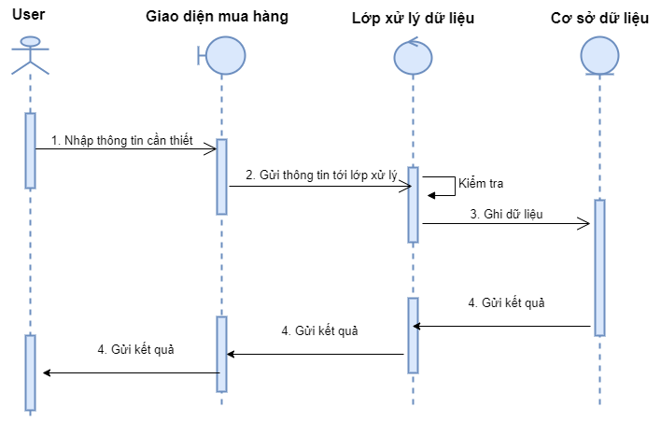
II. PHÂN TÍCH VÀ THIẾT KỆ HỆ THỐNG
1. PHÂN TÍCH
Một số biểu đồ tuần tự trong hệ thống
Biểu đồ tuần tự khi mua hàng

Slide 15
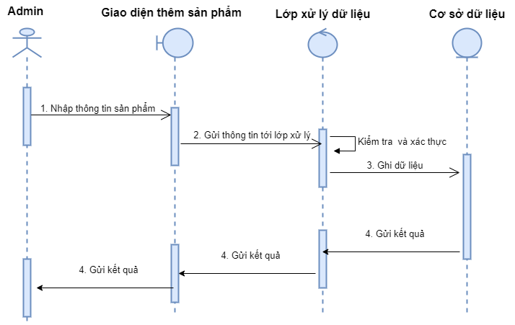
II. PHÂN TÍCH VÀ THIẾT KỆ HỆ THỐNG
1. PHÂN TÍCH
Một số biểu đồ tuần tự trong hệ thống
Biểu đồ tuần tự thêm sản phẩm

Slide 16
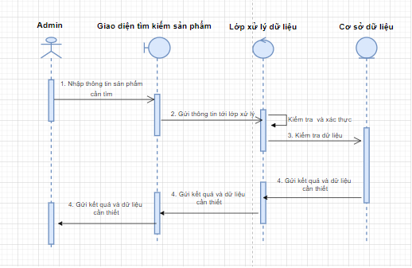
II. PHÂN TÍCH VÀ THIẾT KỆ HỆ THỐNG
1. PHÂN TÍCH
Một số biểu đồ tuần tự trong hệ thống
Biểu đồ tuần tự tìm kiếm sản phẩm

Slide 17
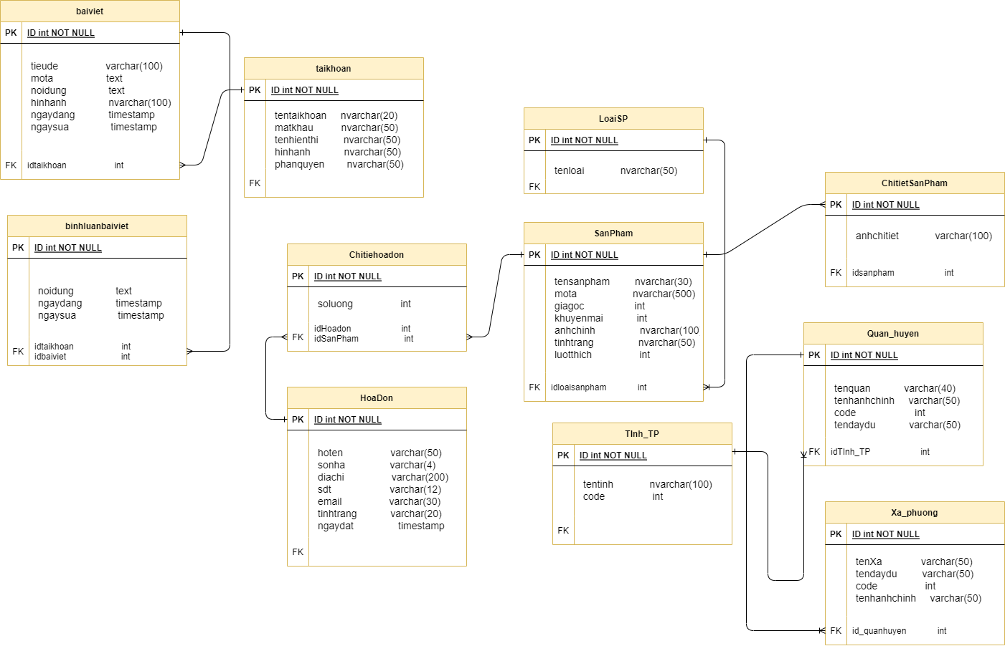
II. PHÂN TÍCH VÀ THIẾT KỆ HỆ THỐNG
1. PHÂN TÍCH
Biểu đồ lớp của hệ thống

Slide 18
II. PHÂN TÍCH VÀ THIẾT KỆ HỆ THỐNG
1. PHÂN TÍCH
Công nghệ sử dụng
Sử dụng framework Spring boot của ngôn ngữ lập trình Java
Dùng các ngôn ngữ khác như : html, css, javascript để dựng giao diện website
Sử dụng Java Template Engine (Thymeleaf) để nhận dữ liệu từ server
Dùng hệ quản trị cơ sở liệu MS SQL Server để xậy dựng và chứa dữ liệu hệ thống website

Slide 19
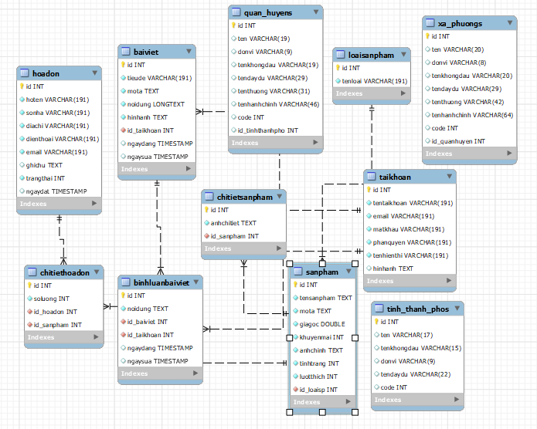
II. PHÂN TÍCH VÀ THIẾT KỆ HỆ THỐNG
1. PHÂN TÍCH
Thiết kế cơ sở dữ liệu:
Diagram của cơ sở dữ liệu

Slide 20
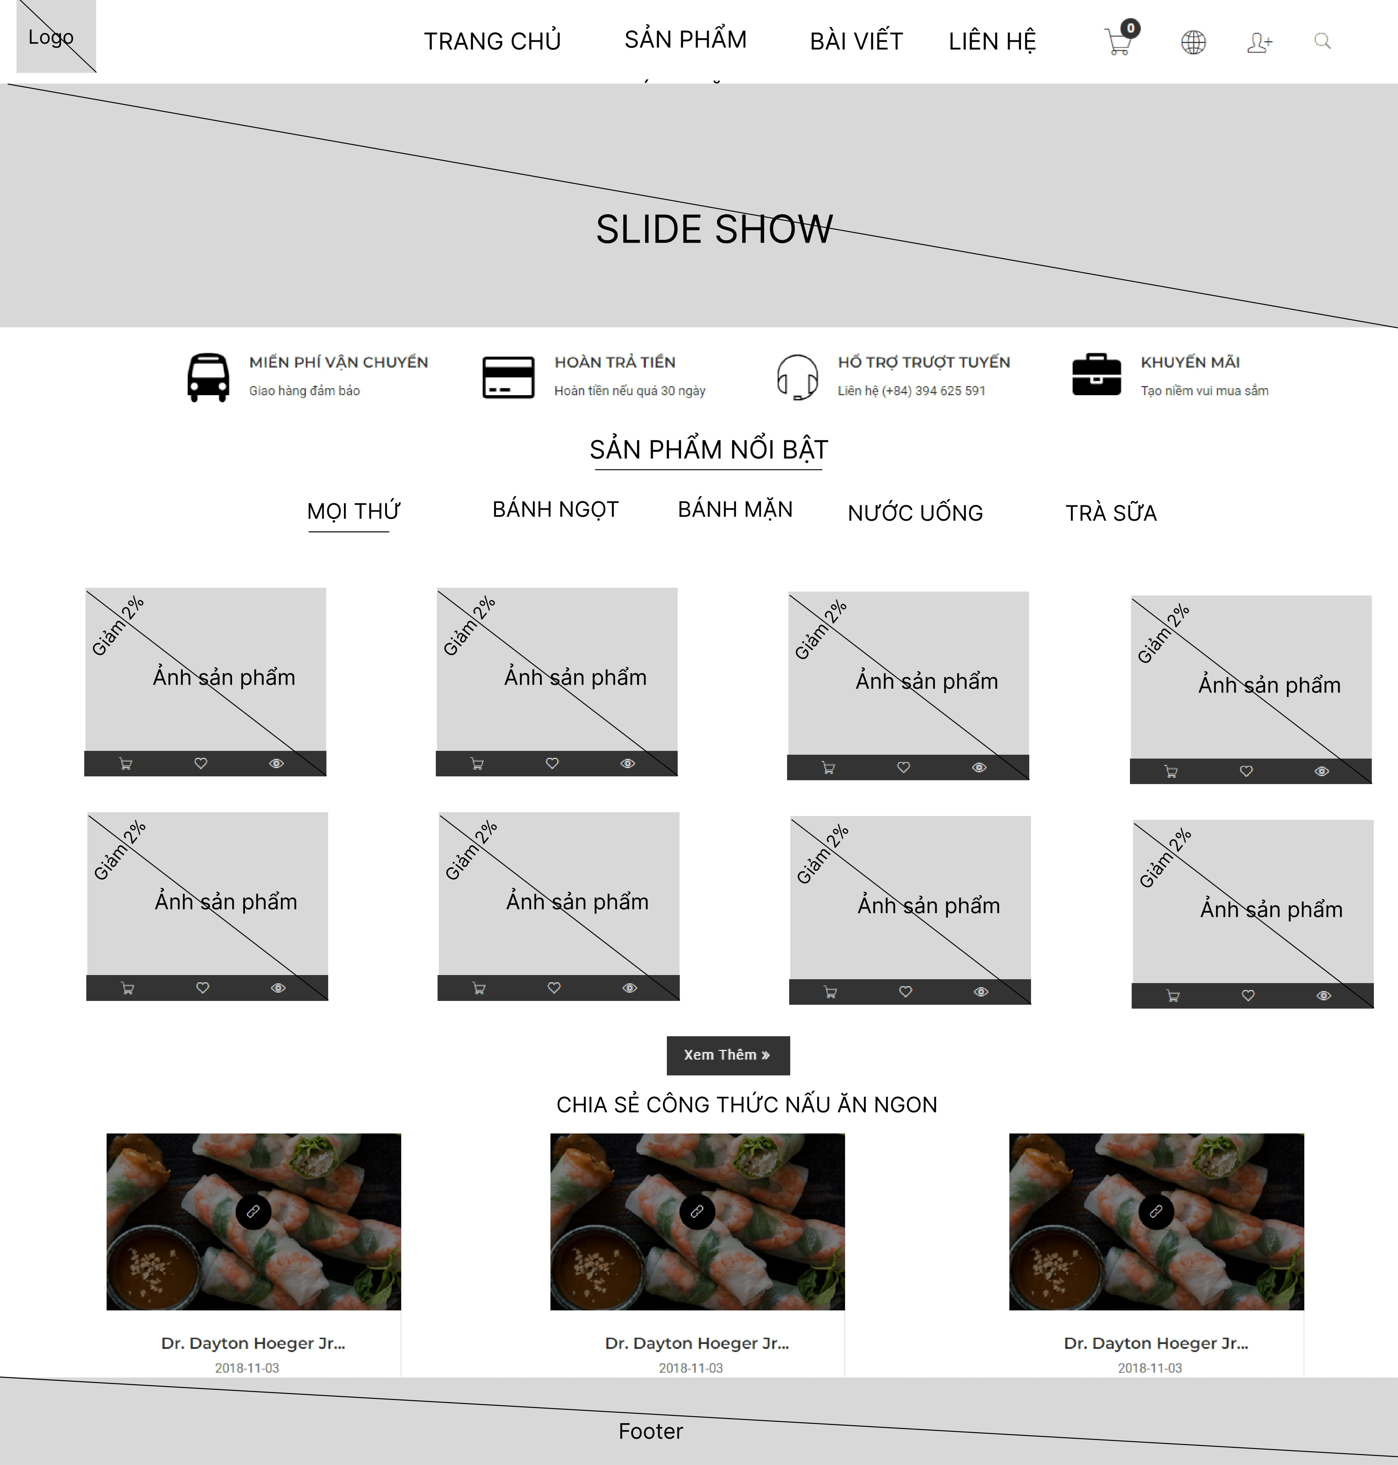
II. PHÂN TÍCH VÀ THIẾT KỆ HỆ THỐNG
2. THIẾT KẾ
Thiết kế giao diện trang chủ:

Slide 21
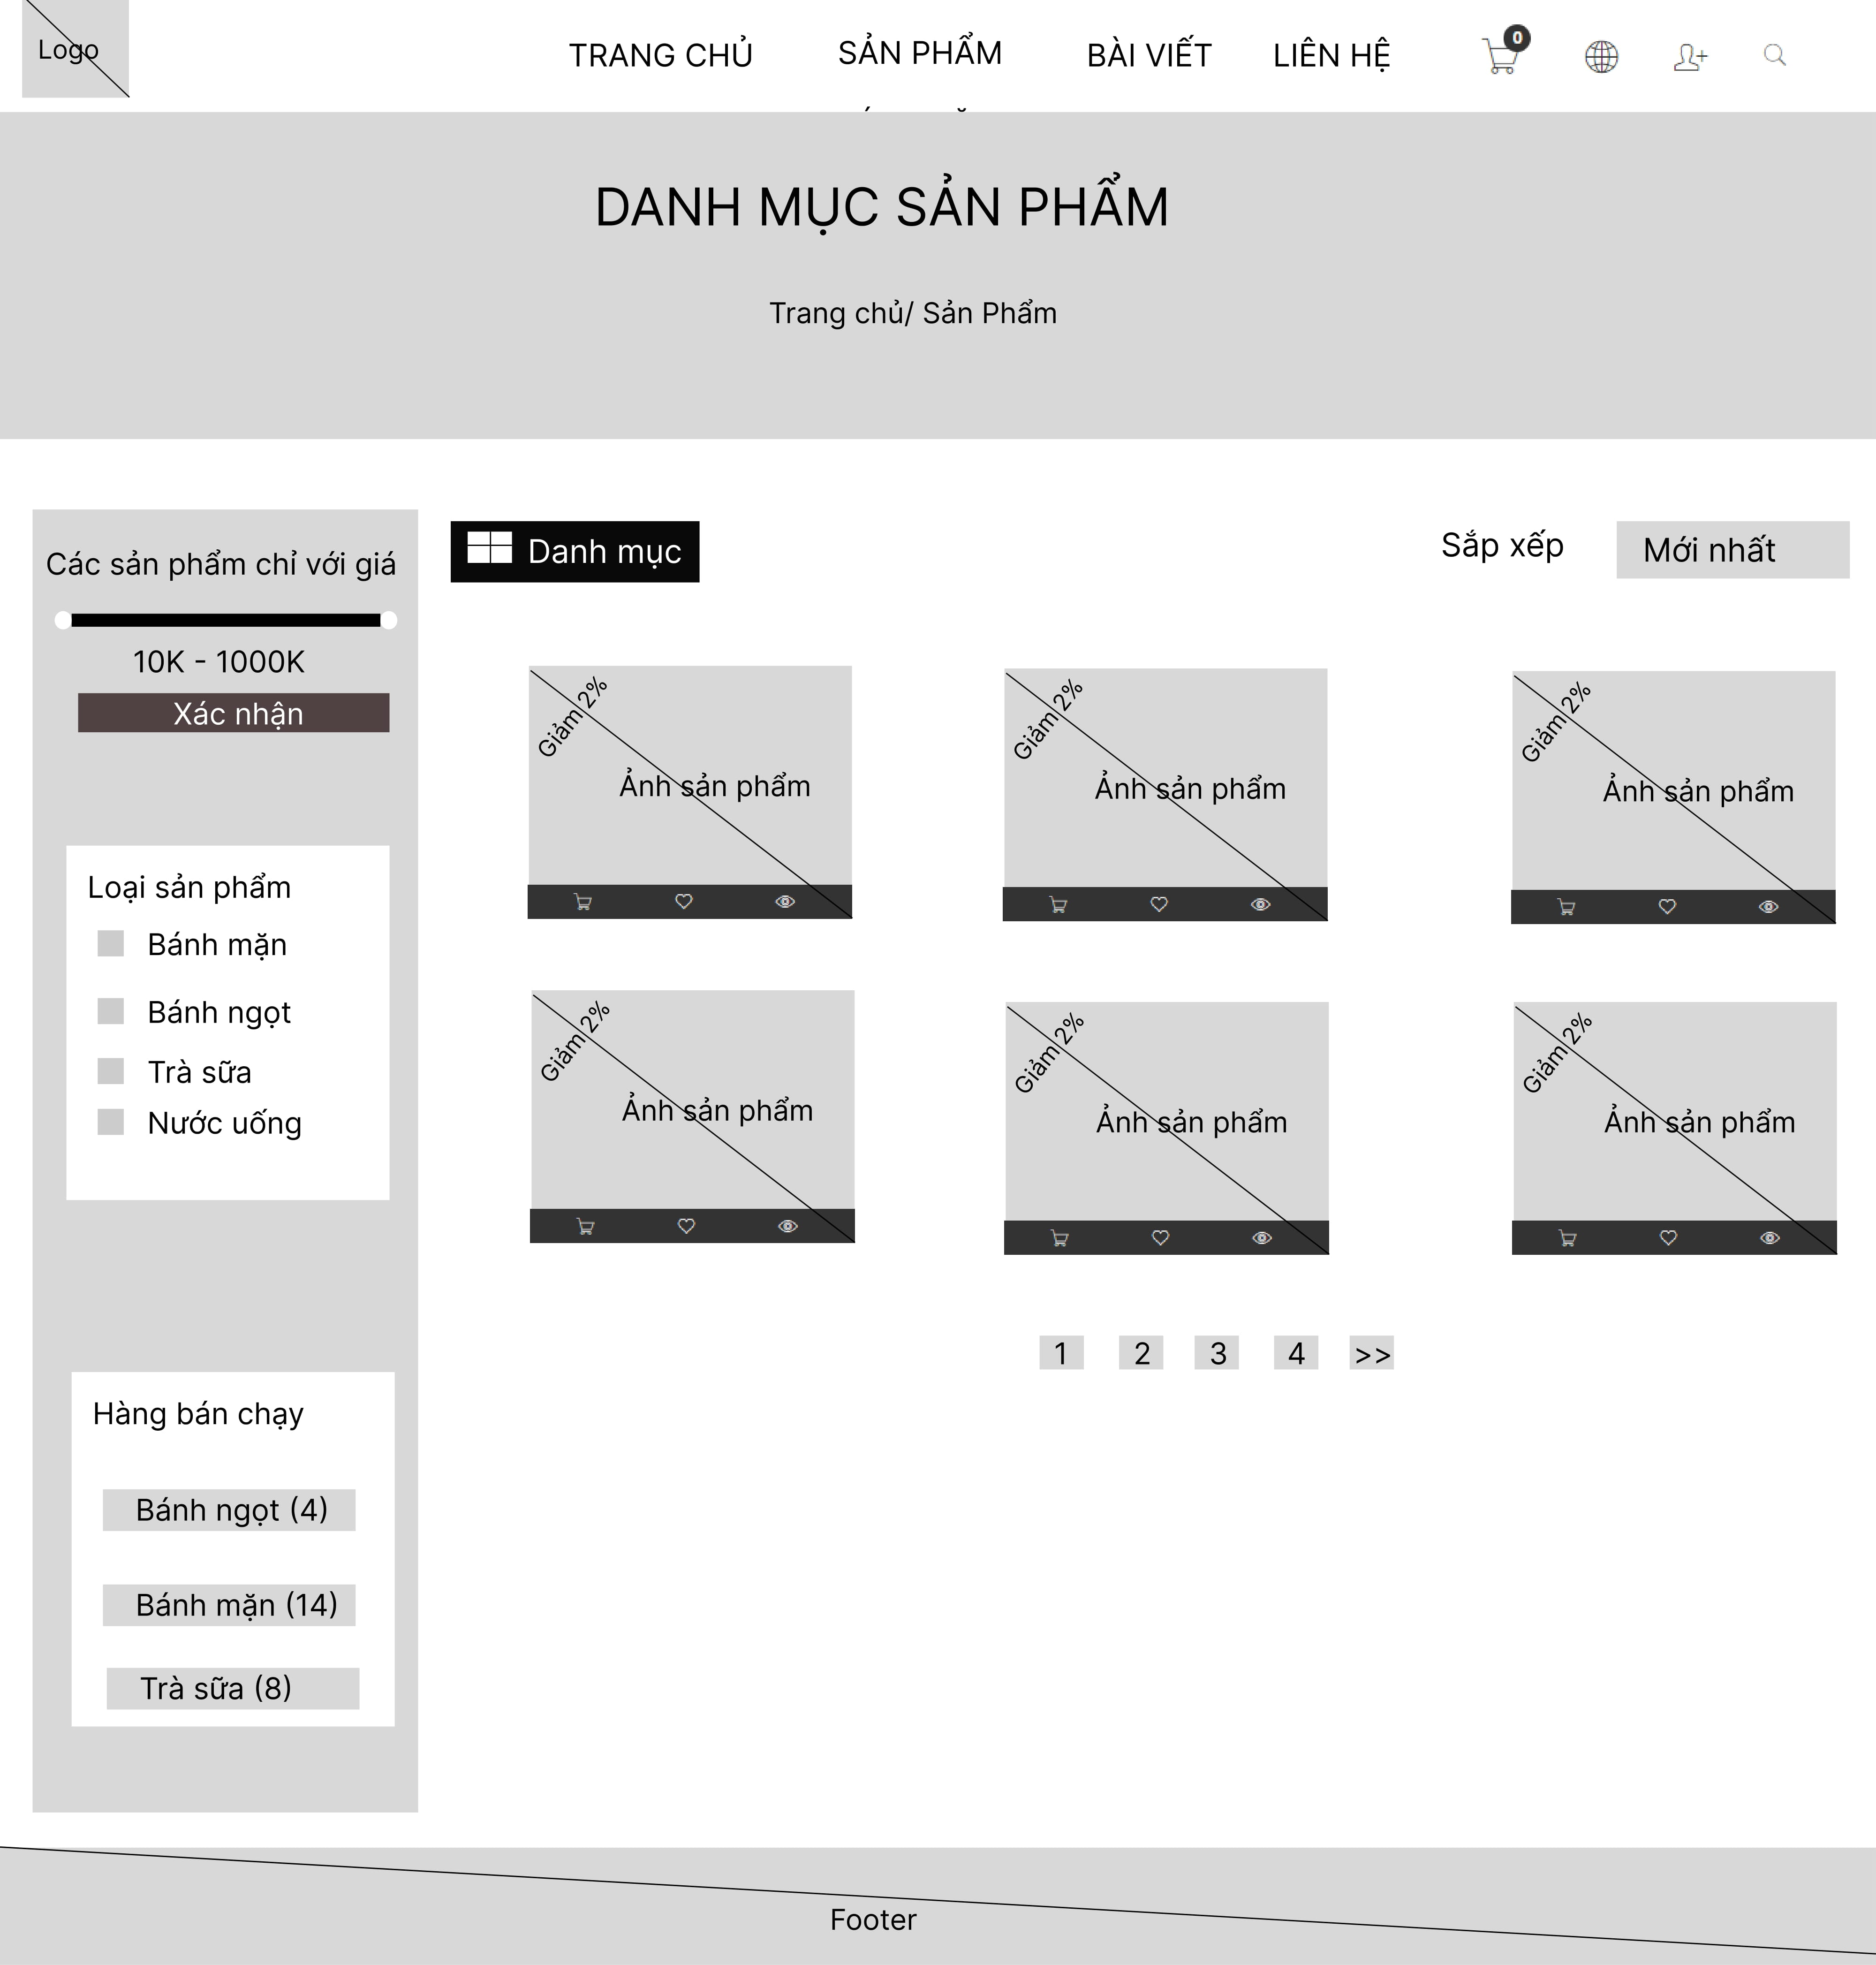
II. PHÂN TÍCH VÀ THIẾT KỆ HỆ THỐNG
2. THIẾT KẾ
Thiết kế giao diện trang sản phẩm

Slide 22
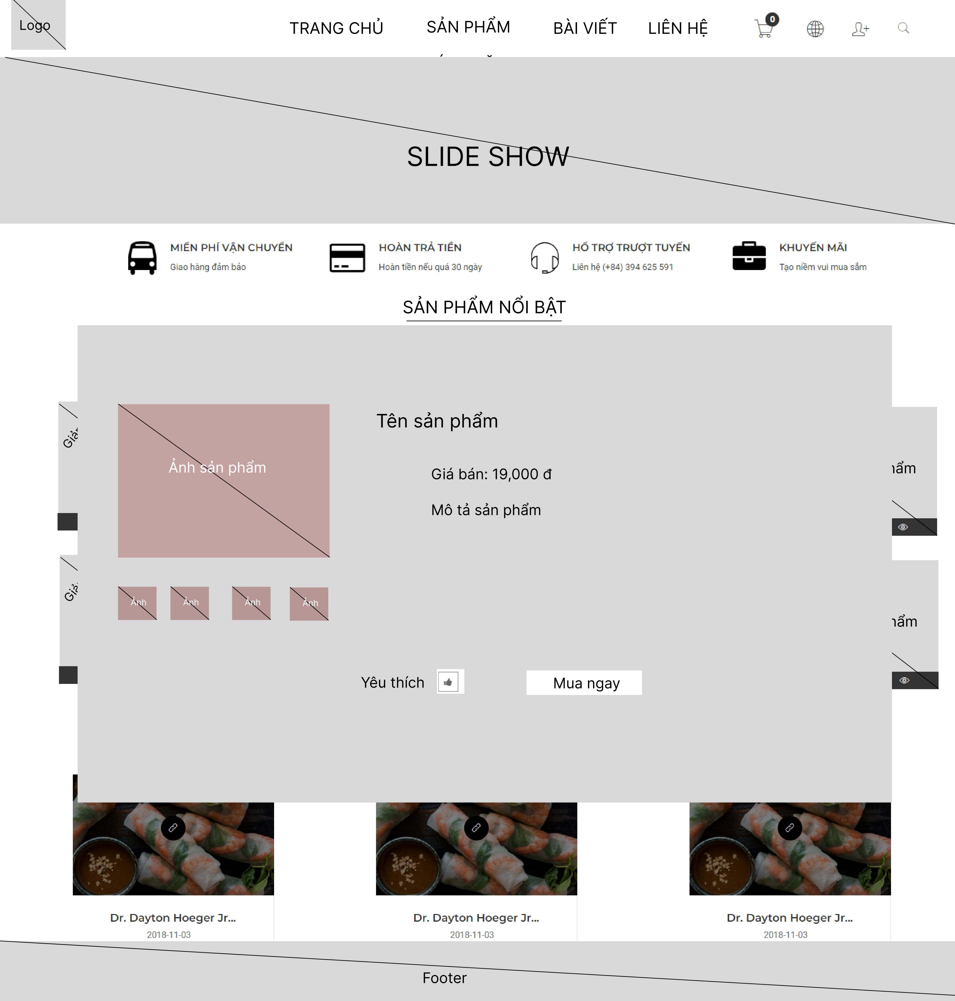
II. PHÂN TÍCH VÀ THIẾT KỆ HỆ THỐNG
2. THIẾT KẾ
Thiết kế giao diện trang chi tiết sản phẩm

Slide 23
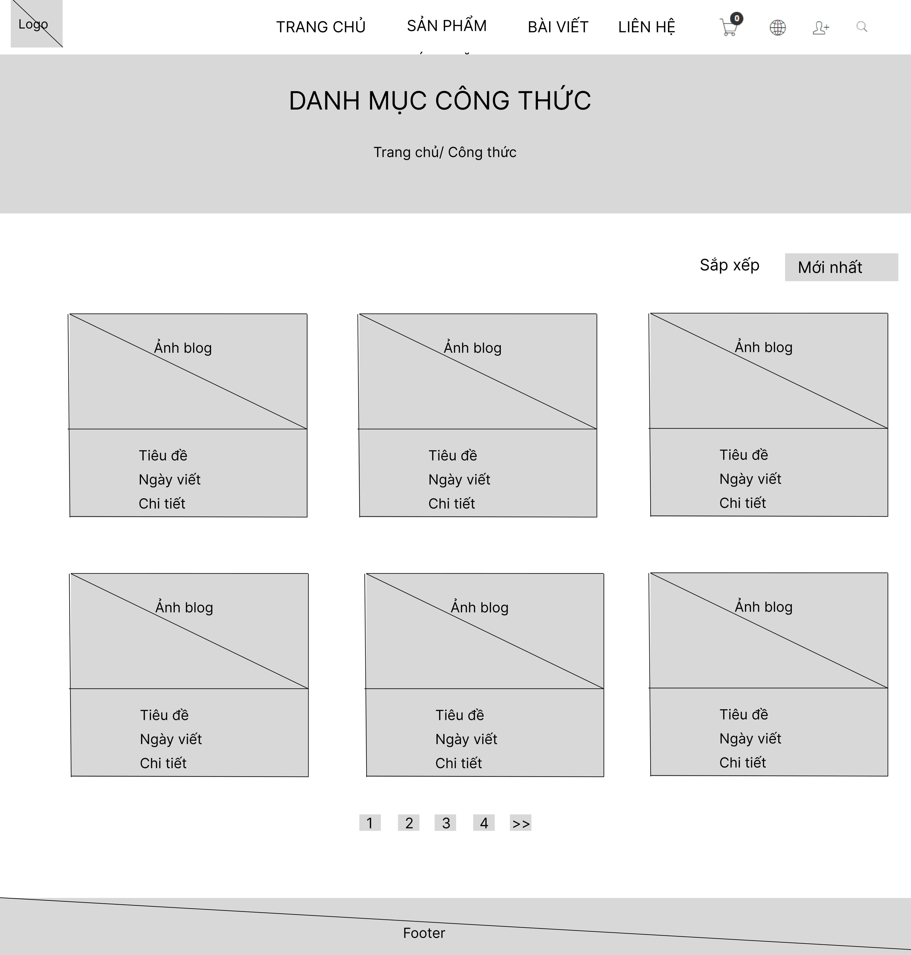
II. PHÂN TÍCH VÀ THIẾT KỆ HỆ THỐNG
2. THIẾT KẾ
Thiết kế giao diện trang bài viết

Slide 24
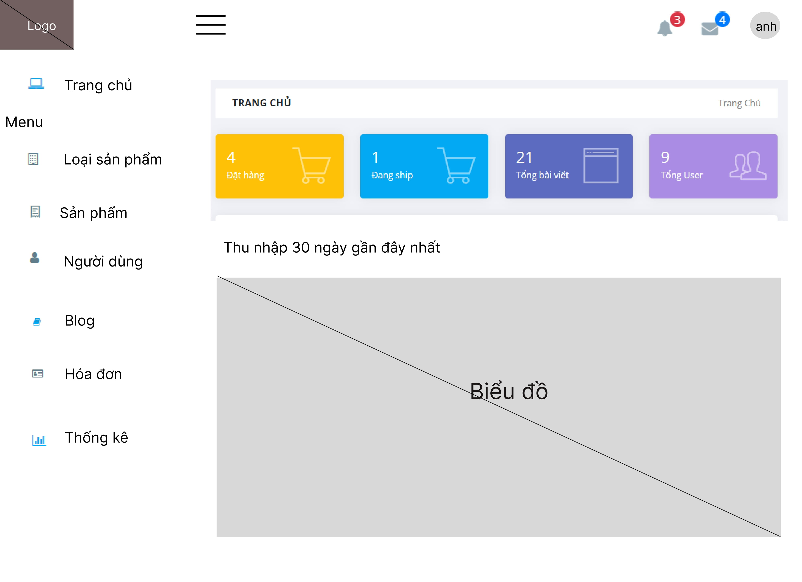
II. PHÂN TÍCH VÀ THIẾT KỆ HỆ THỐNG
2. THIẾT KẾ
Thiết kế giao diện trang admin

Slide 25
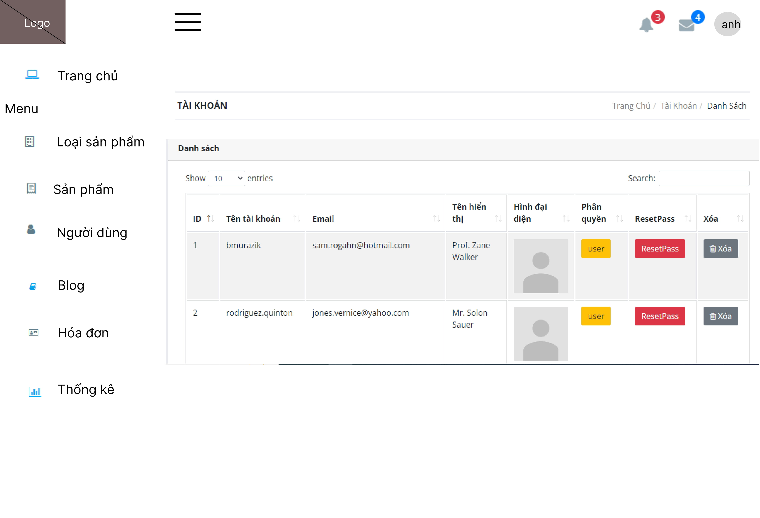
II. PHÂN TÍCH VÀ THIẾT KỆ HỆ THỐNG
2. THIẾT KẾ
Thiết kế giao diện
quản lý người dùng

Slide 26
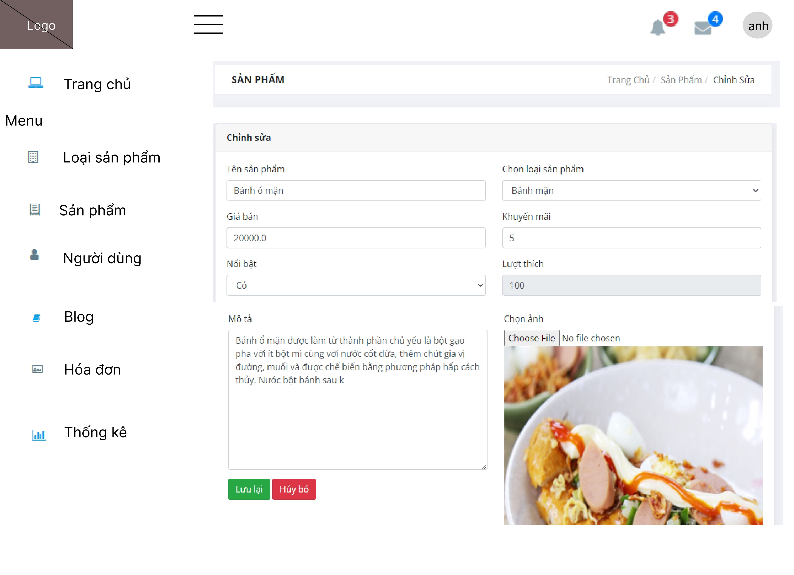
II. PHÂN TÍCH VÀ THIẾT KỆ HỆ THỐNG
2. THIẾT KẾ
Thiết kế giao diện
chỉnh sửa sản phẩm

Slide 27
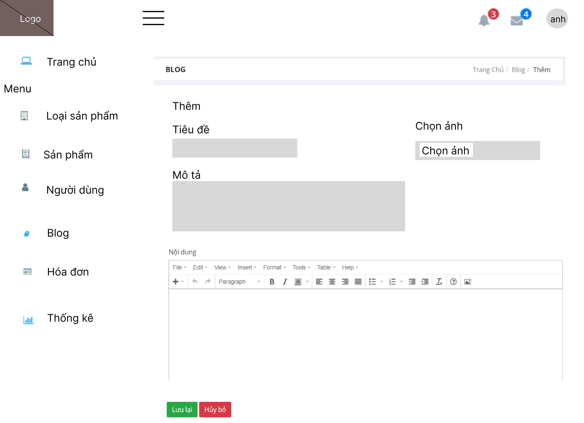
II. PHÂN TÍCH VÀ THIẾT KỆ HỆ THỐNG
2. THIẾT KẾ
Thiết kế giao diện
thêm bài viết

Slide 28
III. TRIỂN KHAI HỆ THỐNG THỐNG
2. FONTEND
Sử dụng HTML, CSS, Javascript để xậy dựng giao diện, JSP
Sử dụng framework Bootstrap

Slide 29
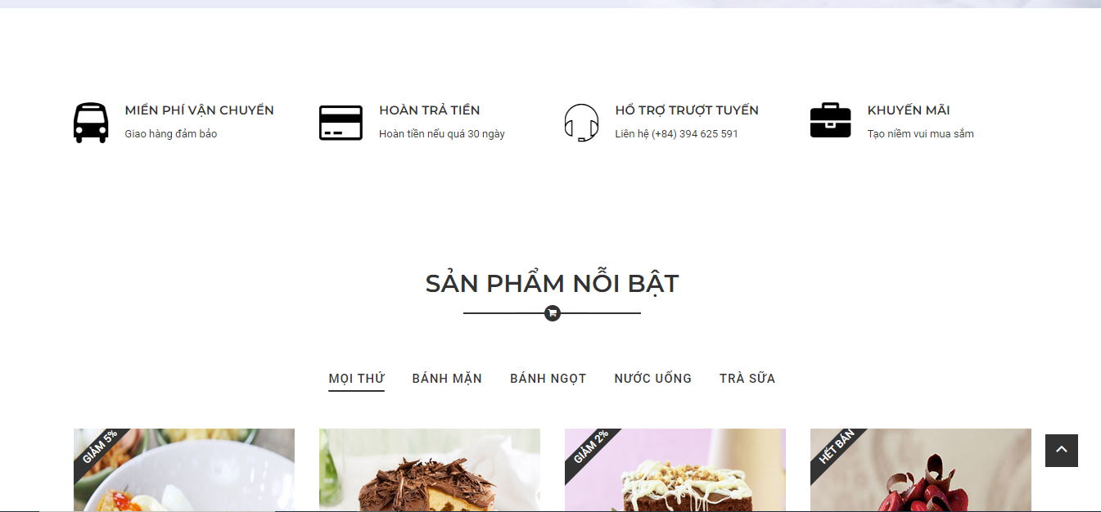
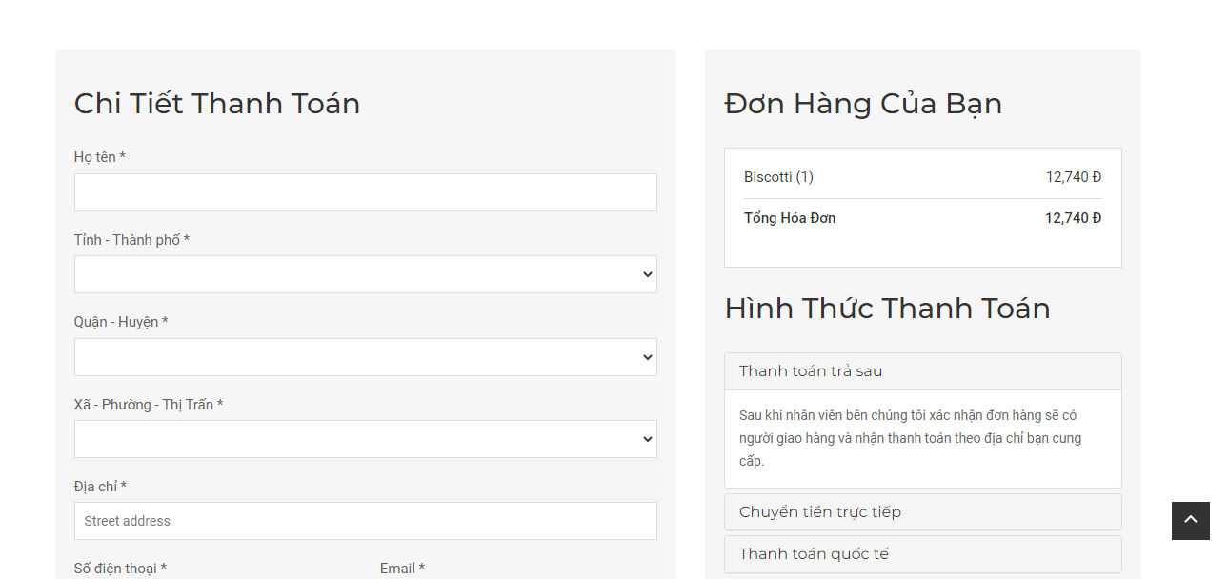
III. TRIỂN KHAI HỆ THỐNG THỐNG
2. FONTEND
Một số giao diện đạt được sau khi triển khai

Slide 30
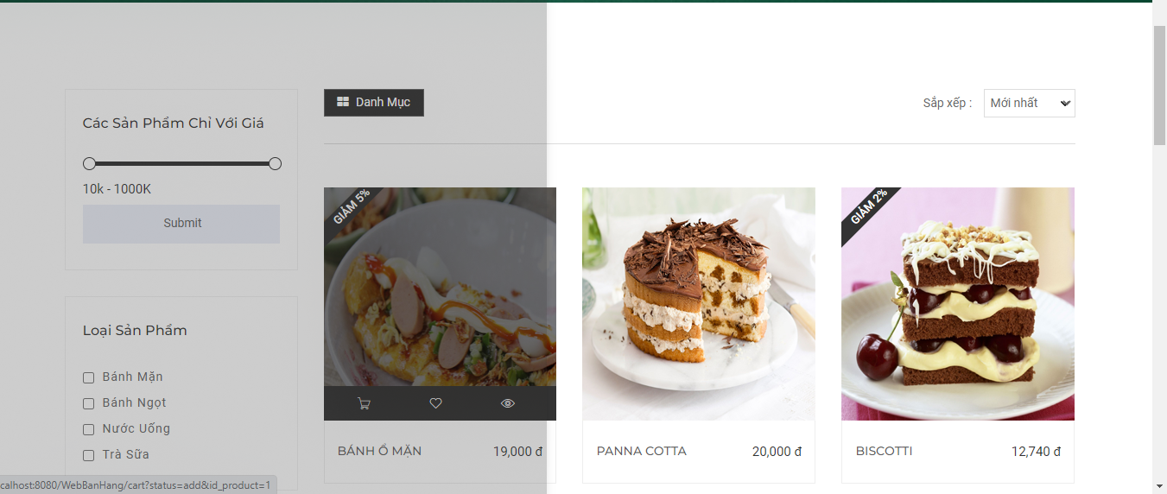
III. TRIỂN KHAI HỆ THỐNG THỐNG
2. FONTEND
Một số giao diện đạt được sau khi triển khai

Slide 31
III. TRIỂN KHAI HỆ THỐNG THỐNG
2. BACKEND
Sử dụng Java và các extends của java như jstl.jar, json-simple.jar
Dùng MySql Workbench để quản trị cơ sở dữ liệu

Slide 32
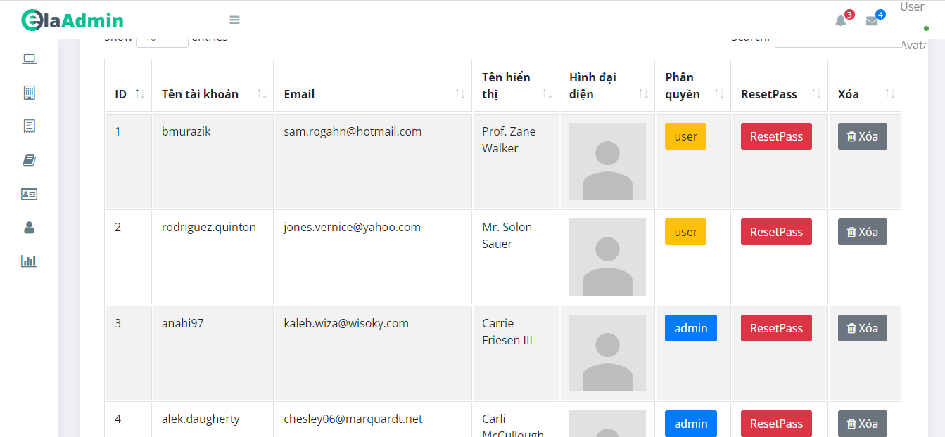
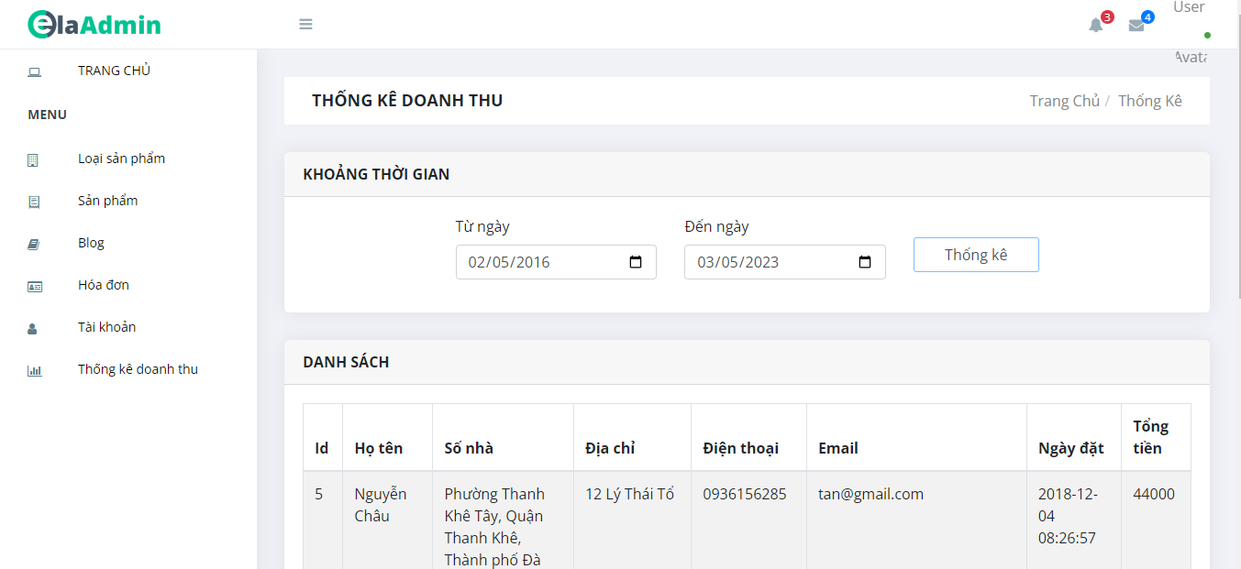
III. TRIỂN KHAI HỆ THỐNG THỐNG
2. BACKEND
Một số giao diện đạt được

Slide 33
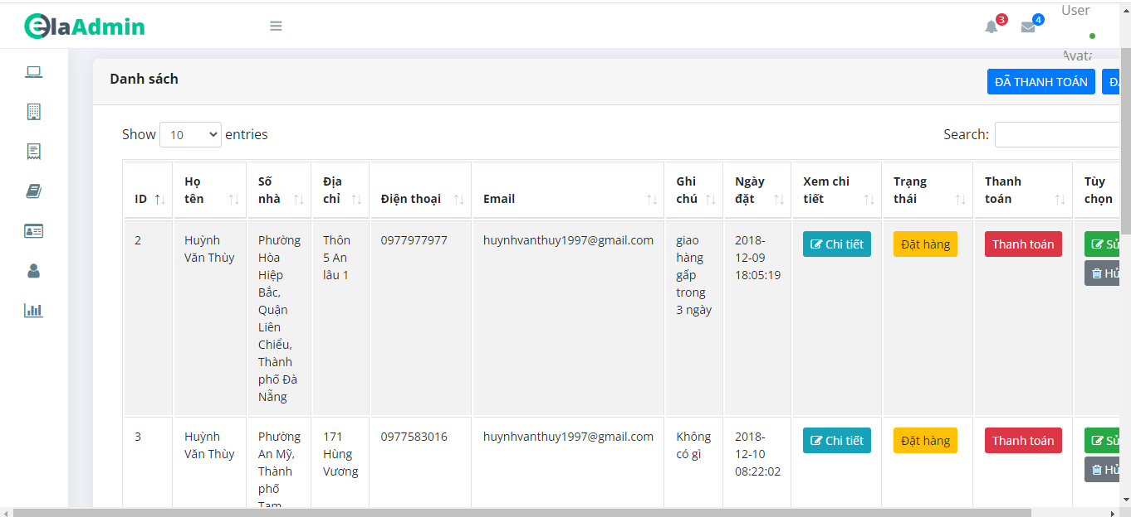
III. TRIỂN KHAI HỆ THỐNG THỐNG
2. BACKEND
Một số giao diện đạt được

Slide 34
III. TRIỂN KHAI HỆ THỐNG THỐNG
3. KIỂM TRA TÍNH BẢO MẬT HỆ THỐNG
Người dùng sẽ không đi vào trang quản trị nếu không có tài khoản quản trị
Mật khẩu người dung sẽ được mã hõa để bảo đảm tính bảo mật
Xử lý các lỗi ngoại lệ được sinh ra trong quá trình sử dụng

Slide 35
III. KẾT LUẬN
Đạt được:
Cơ bản đã biết phát triển một website
Được tiếp cận và làm những sản phẩm thực tế và đúc rút được những kinh nghiệm cho bản thân sau này tiếp tục theo nghề
Được rèn luyện và nâng cao khả năng lập trình

Slide 36
III. KẾT LUẬN
Hạn chế:
Kiến thức còn hạn hẹp
Sản phẩm chưa được hoàn chỉnh
Tính bảo mật vẫn của hệ thống vẫn chưa cao lắm

Slide 37

Thanks!

